Slide 1
Kubernetes實作

Slide 2
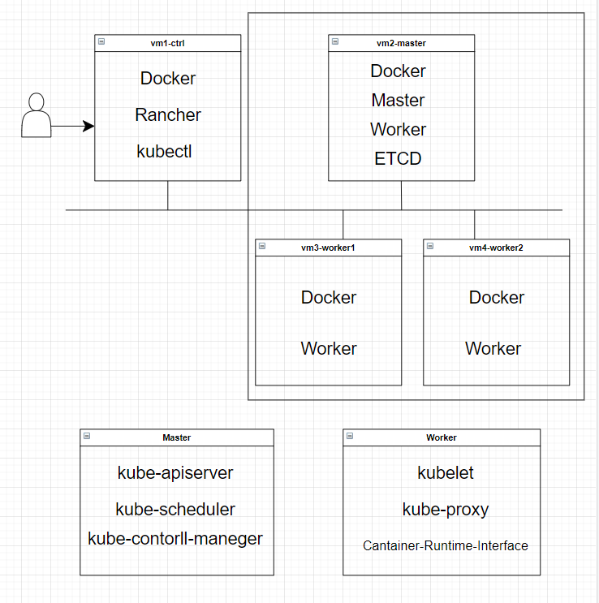

Slide 3
環境準備
VM1:
1.安裝docker
curl https://releases.rancher.com/install-docker/20.10.sh | sh
2.安裝rancher
sudo docker run -d --privileged --restart=unless-stopped -p 80:80 -p 443:443 rancher/rancher
3.安裝kubectl
sudo snap install kubectl --classic
4.K8S部署完畢後，將K8S-YML匯入 ~/.kube/config，切換K8S環境至此
5.查看叢集節點
kubectl get node -o=wide
VM2:
1.安裝docker
curl https://releases.rancher.com/install-docker/20.10.sh | sh
2.透過Rancher安裝K8S
進入RancherUI->設定admin密碼->建立叢集->選擇網路差件->安裝(三個角色同一節點)
運行Docker cmd 部署 Kubernetes : rancher
VM3:
1.安裝docker
curl https://releases.rancher.com/install-docker/20.10.sh | sh
2.透過Rancher安裝K8S
進入RancherUI->設定admin密碼->建立叢集->選擇網路差件MTU1440->安裝(Worker)
運行Docker cmd 部署 Kubernetes : rancher
VM4:
1.安裝docker
curl https://releases.rancher.com/install-docker/20.10.sh | sh
2.透過Rancher安裝K8S
進入RancherUI->設定admin密碼->建立叢集->選擇網路差件MTU1440->安裝(Worker)
運行Docker cmd 部署 Kubernetes : rancher
Notes:
sudo usermod -aG docker k8s
sudo chmod 777 /var/run/docker.sock

Slide 4
Deployment
Deployment 部屬
K8SClient
Kubectl apply –f deploy-nginx.yml
Deployment
nginx-deployment
ReplicaSet
nginx-deployment+RS-HASH
Pod
nginx-deployment+RS-HASH+Pod_HASH
Container
Notes:
https://github.com/tgyrc/k8s.git

Slide 5
1-1查看Deployment
kubectl get deploy -o=wide
NAME : Deployment的名稱
READY: 現行的/期望的
UP-TO-DATE:以更新多少replica
AVAILABLE:有多少replica可用
AGE:存在多久
CONTAINERS:容器名稱
IMAGES:使用的映象檔
SELECTOR:使用的標籤
1-2查看 replicaset
kubectl get rs -o=wide
NAME: replicaset的名稱，會用Deployment的名稱+RS的hash
DESIRED:期望的
CURRENT:現行的
READY:存在多少備份

Slide 6
1-3 查看Pod
kubectl get po -o=wide
NAME:POD的名稱，會用Deployment的名稱+RS的hash+Pod的hash
READY:現行的/期望的
STATUS:Pod的狀態， Pending待建立， Running運行中， Succeeded終止成功， Failed終止時有一pod不正常終止
RESTARTS:重啟次數
AGE:運行時間
IP:POD的IP
NODE:運行在那個節點上
進入Pod中
kubectl exec -it [pod_name] -- /bin/bash
查看Pod LOG
kubectl logs -f [pod_name]
查看Pod 詳細資訊
kubectl describe pod [pod_name]

Slide 7
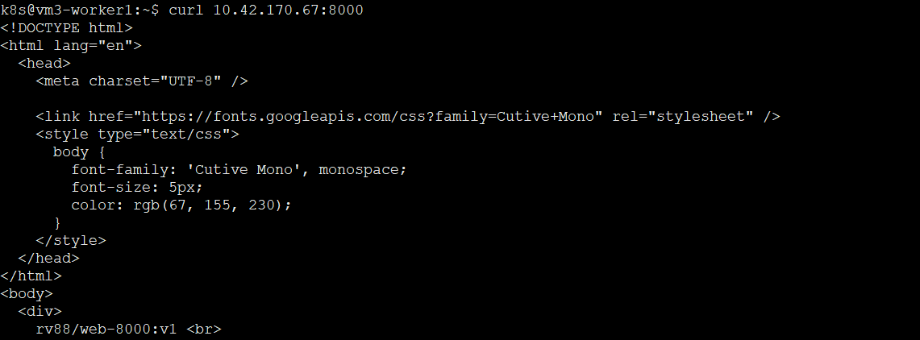
驗證服務
查看Pod的資訊至該節點訪問Pod
kubectl get po -o=wide
至work1訪問該節點nginx-deployment-57d4bd4bc4-jjfpj，來驗證服務

Slide 8
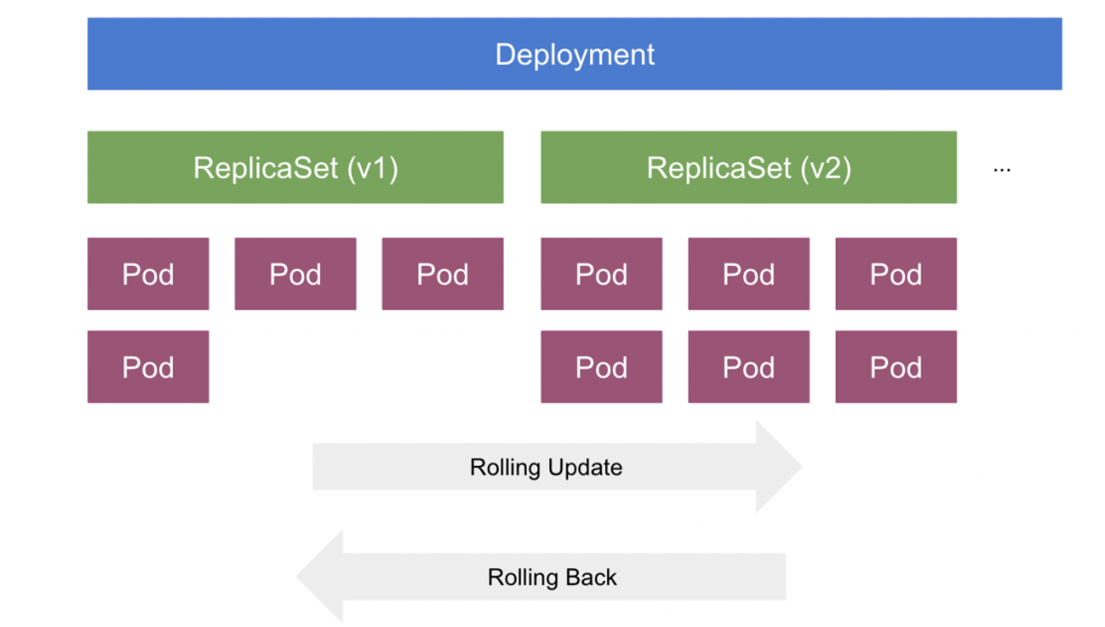
Deployment更新

Slide 9
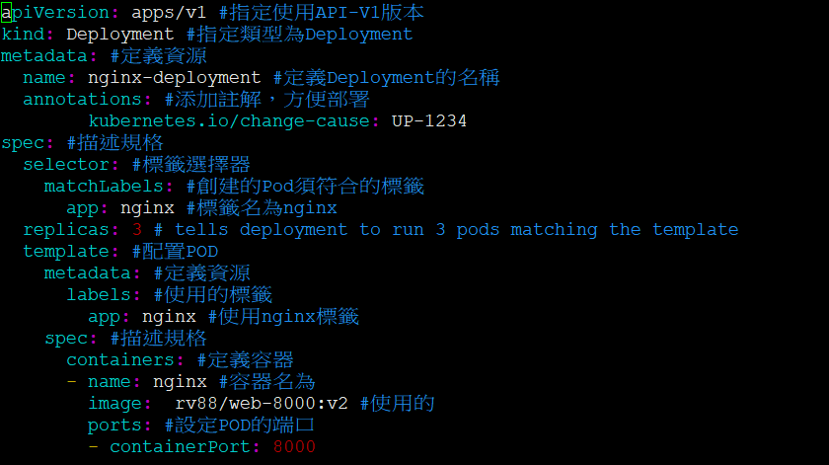
Deploy-ymal

Slide 10
目前pod的資訊
創建新的Pod
更換新的Pod，再建立下一個Pod，實行滾動升級
更新完畢，可以見到Pod的IP和名稱變了
查看新建立的RS

Slide 11
滾動升級
replicas: 5 # tells deployment to run 5 pods matching the template
strategy:
type: RollingUpdate
rollingUpdate:
maxSurge: 2 #最多新增2個POD來更新，同時會有5+2個Pod
maxUnavailable: 0 #允許0個pod中斷
minReadySeconds: 5 #容器啟動5S後再更新
Notes:
while [ 1 ] ; do date ; kubectl get po -o=wide ; sleep 1 ;done

Slide 12
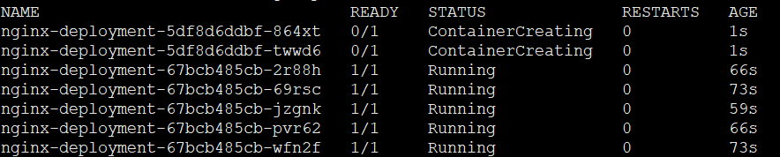
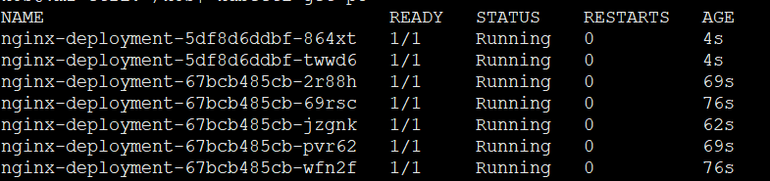
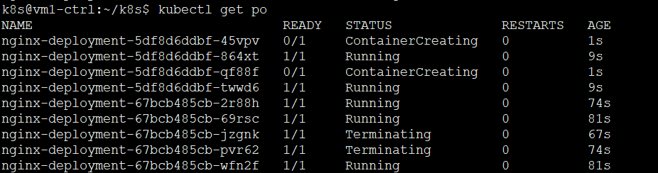
創建兩個新版的Pod
運行兩個新版的Pod
更新兩個新版的pod，關閉兩個舊版的Pod再創建兩個新版的Pod

Slide 13
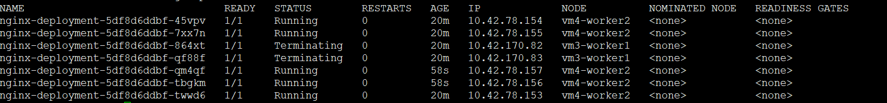
容錯移轉
原先節點狀態
Worker1死掉後
Worker1復原後

Slide 14
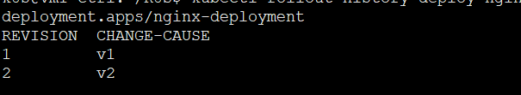
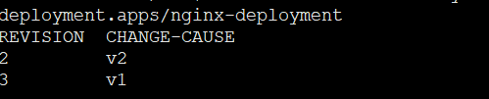
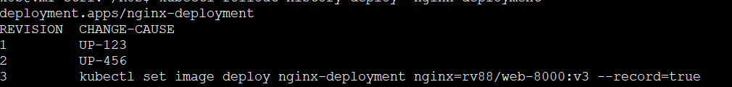
Deployment，版控
查看部屬的紀錄
kubectl rollout history deploy [deploymentName]
回滾至上一版
kubectl rollout undo deploy [deploymentName]
使用指令更新image，YML不會更新
kubectl set image deploy [deployment_name] [container_name]=[image] --record=true
查看更新狀況
kubectl rollout status deploy [deployment_name]

Slide 15
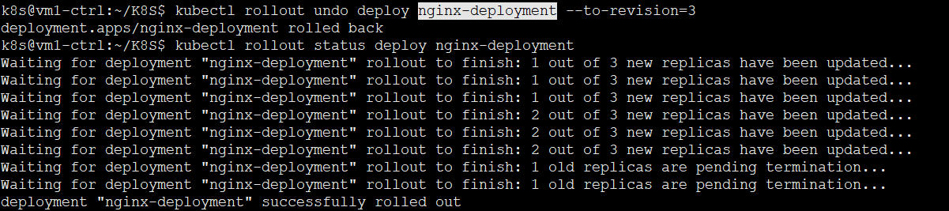
回滾至指定版本
kubectl rollout undo deploy [deployment_name] --to-revision=[revision_name]

Slide 16
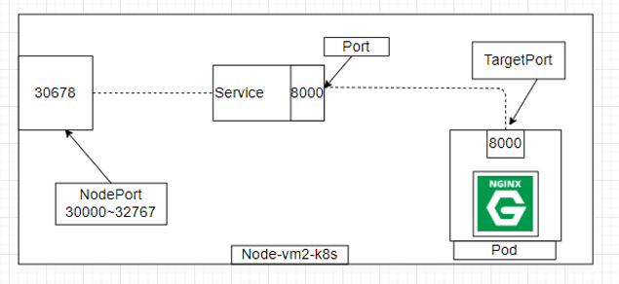
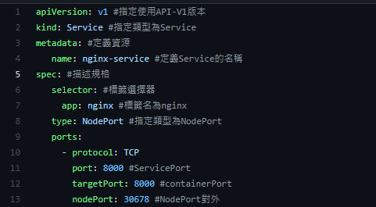
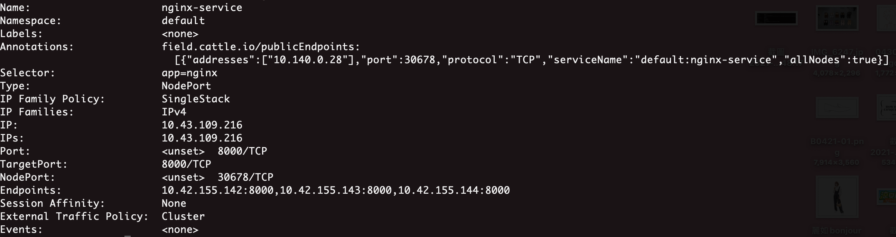
Service

Slide 17
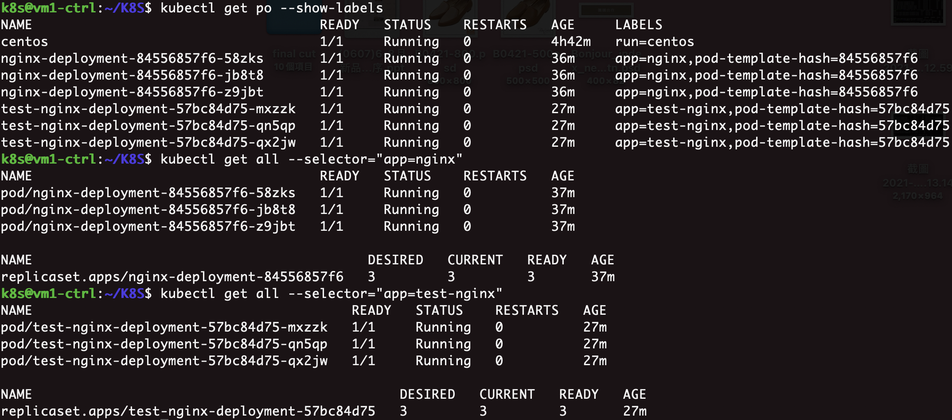
Label and Label Selector
查看Pod的標籤
kubectl get po --show-labels
查看所有吻合這標籤的元件
kubectl get all --selector=""

Slide 18
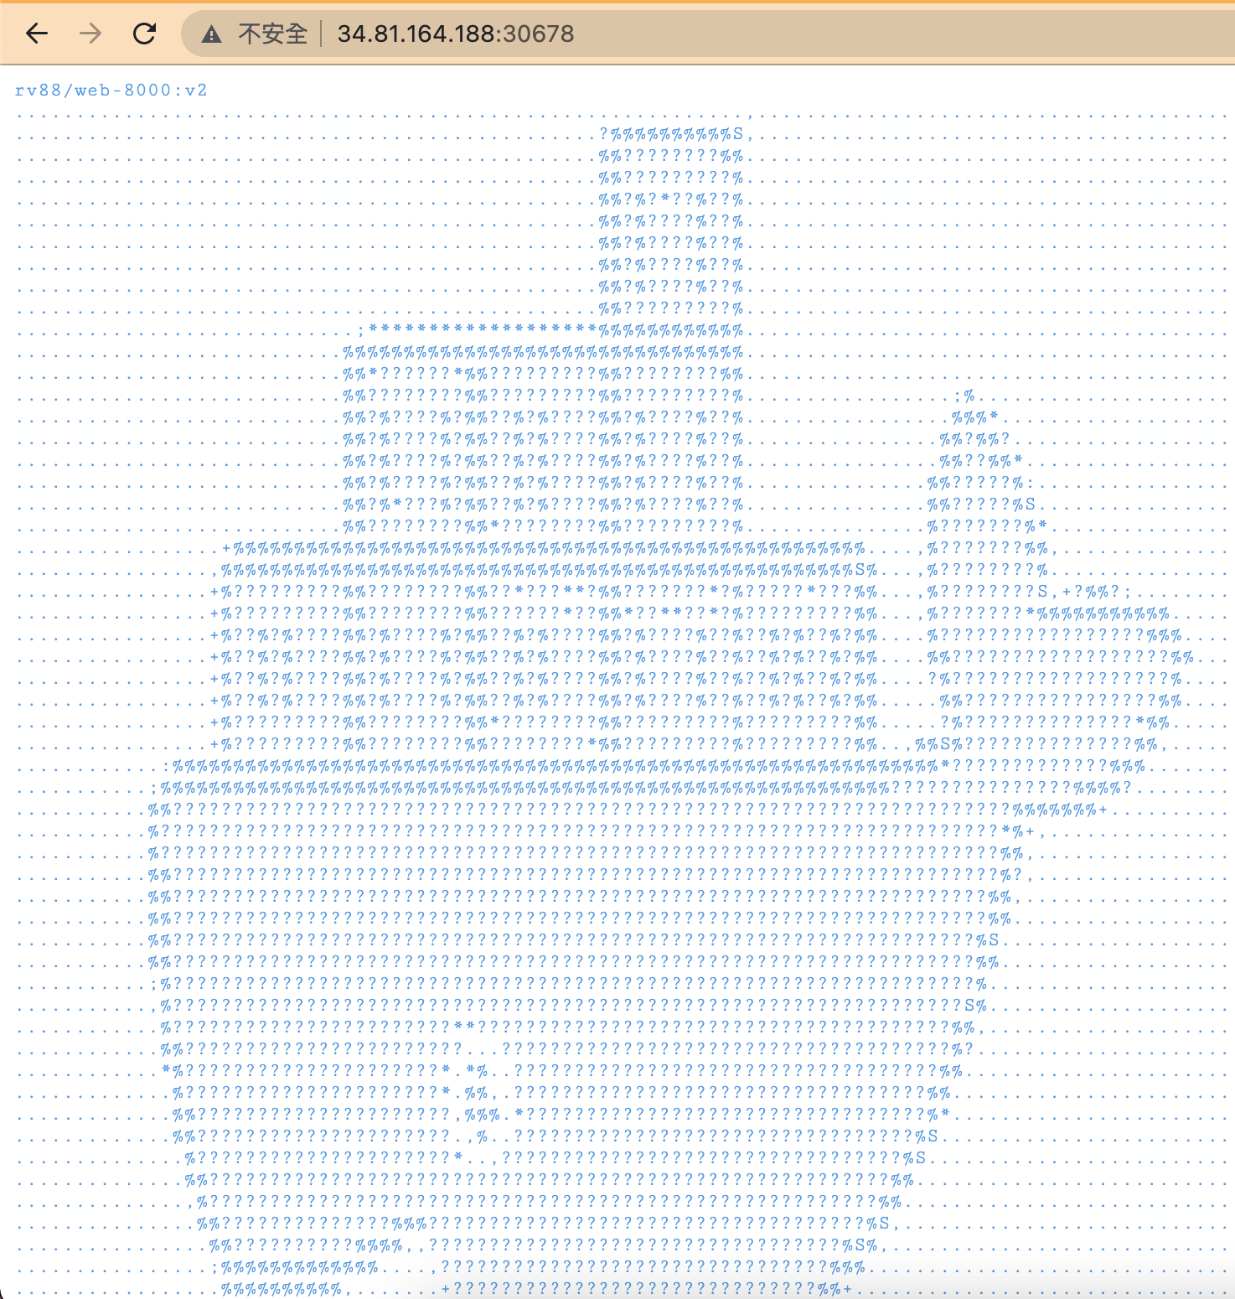
驗證外部存取

Slide 19
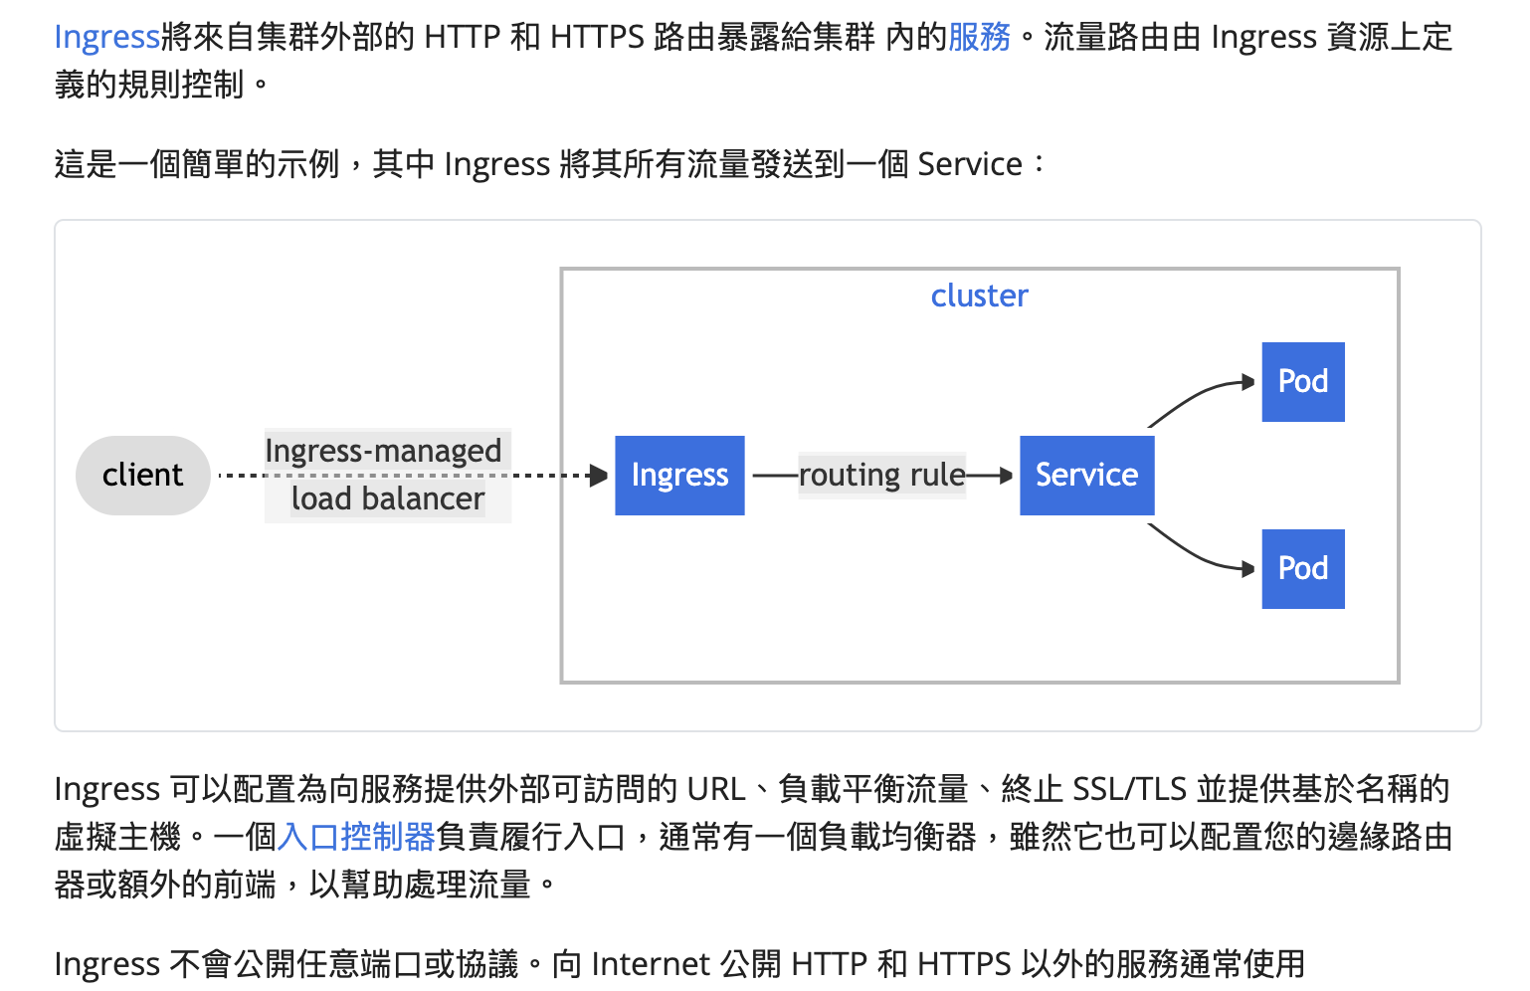
K8S's Nginx - Ingress

Slide 20
藍綠測試
app=blue-web
Pod
v1
pod
v1
blue-domain
blue-service:60000
80:80
Pod
v1
Ingress
app=green-web
Pod
v2
green-domain
green-service:80
Pod
v2
Pod
v2

Slide 21
app=blue-web
Pod
v1
pod
v1
blue-domain
blue-service:60000
80:80
Pod
v1
Ingress
app=green-web
Pod
v2
green-domain
green-service:80
Pod
v2
Pod
v2

Slide 22
app=blue-web
Pod
v1
pod
v1
blue-domain
blue-service:60000
80:80
Pod
v1
Ingress
app=green-web
Pod
v2
green-service:80
Pod
v2
Pod
v2

Slide 23
灰度
30%
gray-ingress
blue-green-ingress
gray-web-svc
blue-web-svc
Pod
v2
Pod
v2
Pod
v2
Pod
v1
Pod
v1
Pod
v

Slide 24
70%
gray-ingress
blue-green-ingress
gray-web-svc
blue-web-svc
Pod
v2
Pod
v2
Pod
v2
Pod
v1
Pod
v1
Pod
v

Slide 25
100%
gray-ingress
blue-green-ingress
gray-web-svc
blue-web-svc
Pod
v2
Pod
v2
Pod
v2
Pod
v1
Pod
v1
Pod
v

